Slide 1












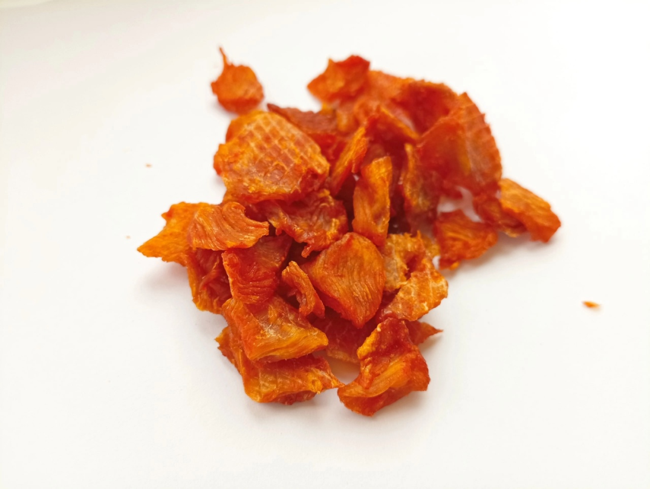
Мясные сухарики
Спикер:
Сергей Митрофанов
Обозначение версионности документа

Slide 2
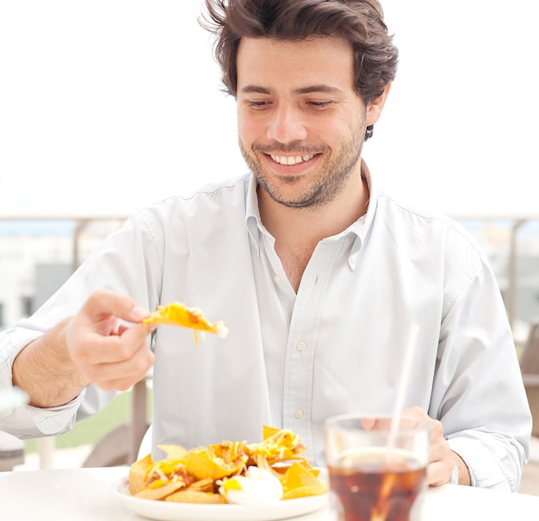
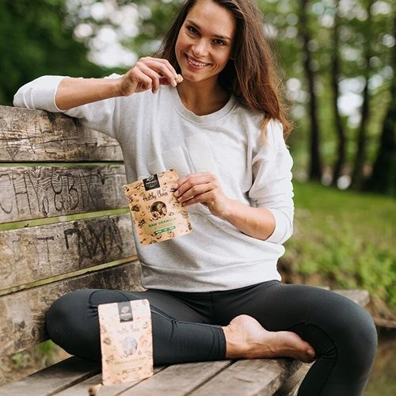
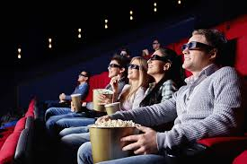
Актуальность проекта
На данный момент на рынке имеется большой спрос на различные роды закусок. Люди всё чаще выбирают этот вид продукции, чтобы быстро перекусить. Одна из основных причин — возможность почувствовать комфорт, поднять себе настроение.

Slide 3



Проблема
Почему существующих вариантов решения
не достаточно?
У людей, в зависимости от их рода деятельности, есть множество потребностей. Утолить легкий голод, сократить время перекуса.
Для разработки продукта мы используем новый инновационной способ дегидрирования, который позволяет хранить продукт достаточно продолжительное время, и сохранить в продукте его пищевую ценность.

Slide 4





Решение
Что вы предлагаете, уникальные преимущества и выгоды для клиента.
Данный продукт можно взять с собой в любое место и употребить его в любое время, независимо от ситуации.
Молодым людям необходим новый вид снековой продукции, которую можно использовать на различных вечеринках и мероприятиях;
У студентов имеется проблема с нехваткой времени на перекус;
Для спортсменов необходим альтернативный перекус, в котором содержится белок;
Офисным работникам нужно разнообразить однообразное питание в столовой с помощью расширения ассортимента.

Slide 5
Рынок
Рынок, на котором вы работаете, его объем, рост и уровень конкуренции.
PAM
₽ 1,3 трлд.
TAM
₽ 270 млрд.
SOM
₽ 78 млн.
SAM
₽ 669,1 млн.

Slide 6
Бизнес - модель
Продажи
Реализуем оптом и в розницу.
Оптовая цена - 300₽
Розничная цена - 360 ₽
Производительность линии:
61 000 упаковок в год
Розничные магазины
Маркетплейсы
Дистрибьюторы
Каналы продаж
Реклама
Соц.сети,
Баннеры и плакаты,
Дегустации

Slide 7

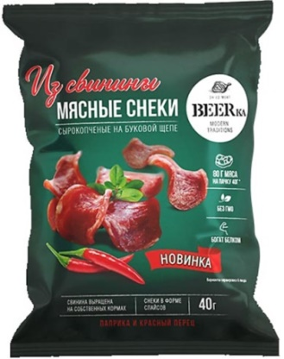
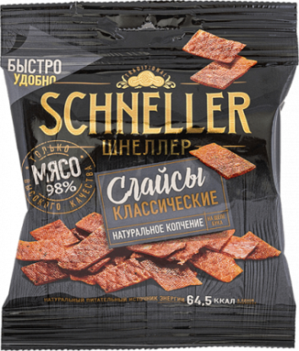
Конкуренты
Бренд | «Курочка» | «BEERka» | «CHENELLER»
Цена, руб. | 300 ₽ | 86,3 ₽ | 60 ₽
Состав (отсутствие консервантов)
Вес, г | 100 г | 40 г | 30 г

Slide 8
Финансовый план проекта расходования средств
п/п | Наименование | Ед.изм. | Затраты
1 | Материальные затраты на сырье и упаковку | т.р. | 90518,75
2 | Энергетические затраты для оборудования | т.р. | 376,48
3 | Энергетические затраты на освещение | т.р. | 37,65
4 | Затраты на воду | т.р. | 52,70
5 | Затраты на ЗП | т.р. | 6540,00
6 | Отчисления на соц. Нужды | т.р. | 1988,16
7 | Амортизация оборудования | т.р. | 650,45
8 | Общезаводские расходы | т.р. | 1486,74
 | Производственная себестоимость 1 шт | р | 138,87
1 | Коммерческие расходы | т.р. | 42,35
 | ИТОГО ПОЛНАЯ СЕБЕСТОИМОСТЬ | р | 142,13

Slide 9
Финансовый план проекта
Инвестиционный план
 | 2023 | 2024 | 2025 | 2026 | 2027 | 2028 | 2029 | 2030 | 2031
Капиталовложения | 5203590
Объем продукции |  | 61000 | 70150 | 80673 | 92773 | 106689 | 122693 | 141097 | 162261
Оптовая цена |  | 320 | 322 | 330 | 338 | 346 | 355 | 364 | 373
Выручка с НДС |  | 19520000 | 22560240 | 26592883 | 31346361 | 36949523 | 43554250 | 51339572 | 60516521
Выручка без НДС |  | 16006400 | 18499397 | 21806164 | 25704016 | 30298609 | 35714485 | 42098449 | 49623547
Затраты |  | 16523920 | 16523920 | 16523920 | 16523920 | 16523920 | 16523920 | 16523920 | 16523920
Амортизация |  | 650449 | 650449 | 650449 | 650449 | 650449 | 650449 | 650449 | 650449
Прибыль |  | 132929 | 2625926 | 5932693 | 9830545 | 14425137 | 19841014 | 26224978 | 33750076
Налог на прибыль |  | 26586 | 525185 | 1186539 | 1966109 | 2885027 | 3968203 | 5244996 | 6750015
Чистый доход |  | 106343 | 2100740 | 4746154 | 7864436 | 11540110 | 15872811 | 20979982 | 27000060

Slide 10
Текущие результаты
Составлено ТУ;
Проведены дегустации;
Проведен расчет себестоимости и расчет цен: оптовой и розничной;
Идет ремонт помещения;
Закупается оборудование.

Slide 11



Планы развития
Запуск продаж;
Запуск рекламы;
Договоры с дистрибьюторами и гипермаркетами.

Slide 12
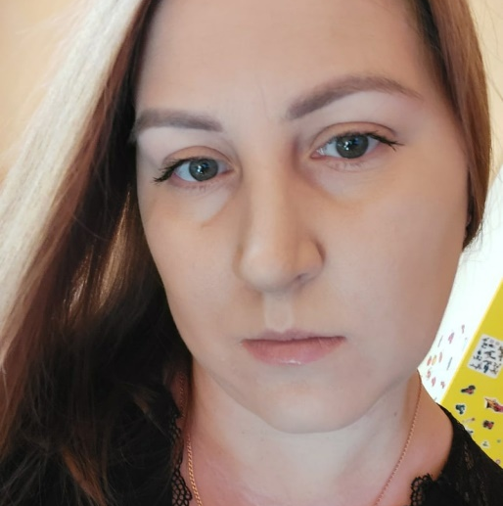
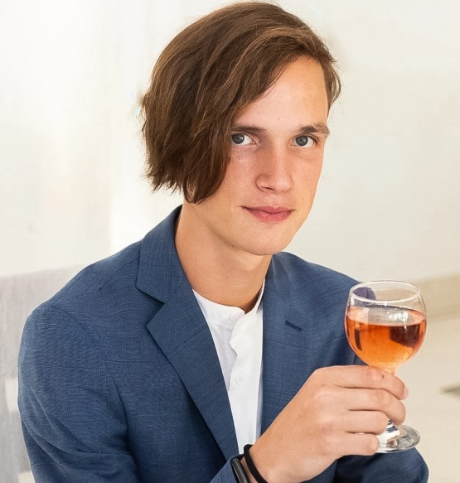
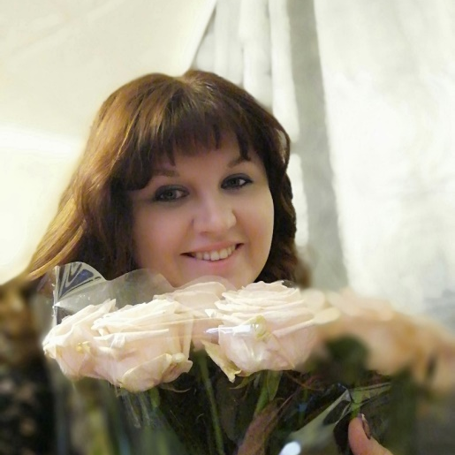
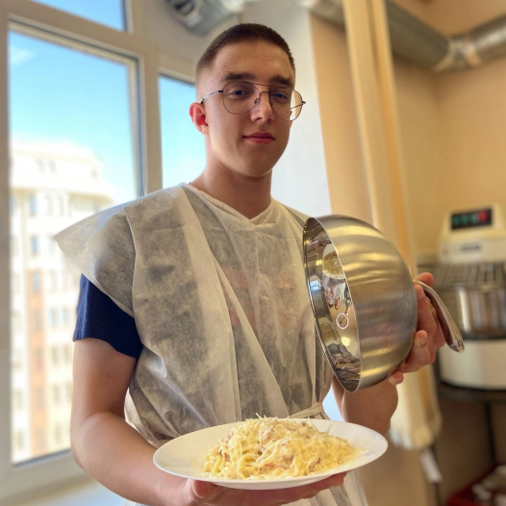
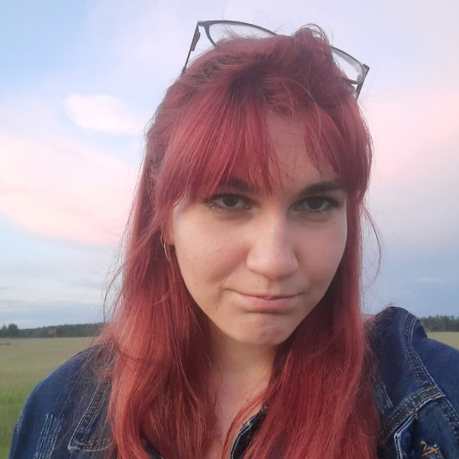
Наша команда
Гуляева
Алена Николаевна
Маркетолог
+79179538223
Морква Артемий Семёнович
Аналитик +79272053719
Воронина Марианна Сергеевна
РУКОВОДИТЕЛЬ
+79991707547
Митрофанов Сергей Вячеславович
Спикер +79063429988
Селиверстова Полина Евгеньевна
Технолог +79297038211

Slide 13
Контакты
https://vk.com/biotechnology_school
Сайт
Телефон
email
+7 (929) 703-82-11
polina_seliverstova@mail.ru

